Slide 1
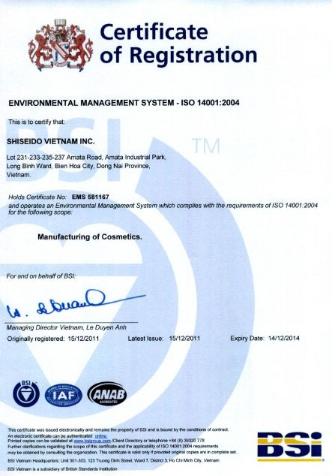
từ thiện doanh nghiệp
Tô Kim Liên – Trung tâm Giáo dục và Phát triển
Hà Nội, 5 tháng 11 năm 2014

Slide 2
NỘI DUNG
Khái niệm từ thiện doanh nghiệp
Kinh nghiệm các nước
Thực tiễn tại Việt Nam
Sự cần thiết phải chuyên môn hóa hỗ trợ từ thiện doanh nghiệp ở Việt Nam

Slide 3
Khái niệm “Từ thiện doanh nghiệp”
Từ thiện doanh nghiệp
- Corporate Philanthropy
Hoạt động từ thiện do doanh nghiệp thực hiện
Giải quyến tận gốc một vấn đề XH hoặc MT
Mang lại lợi ích (gián tiếp) cho DN
Tiền mặt
Hiện vật
Thời gian
Kỹ thuật
- 1 phần TNXHDN

Slide 4
Kinh nghiệm các nước trên thế giới
Ảnh hưởng cũng như quyền lực của các doanh nghiệp tăng lên nhiều
Kỳ vọng của xã hội cũng thay đổi
Mong muốn doanh nghiệp có trách nhiệm nhiều hơn đối với xã hội và môi trường
Mong muốn các doanh nghiệp và tập đoàn đứng ra và lãnh đạo để giải quyết những vấn đề xã hội đang đương đầu hiện nay
Notes:
- Trong thế kỷ 20, kỳ vọng của xã hội đối với các doanh nghiệp khá là rõ ràng: tuyển dụng lao động, nộp thuế, tuân thủ pháp luật và hỗ trợ cồng đồng thông qua các hoạt động hỗ trợ từ thiện. Các quỹ công ty và chương trình từ thiện công ty thực hiện như canh tay nối dài của các công ty và hỗ trợ các khoản từ thiện được coi trách nhiệm của công dân. Ngày nay, quan niệm này đã thay đổi khá nhiều.
- ví dụ thu hẹp khoảng cách giữa người giàu và người nghèo, giải quyết vấn đề nghèo đói, giảm thiểu các hình thức ngược đãi về quyền con người.

Slide 5
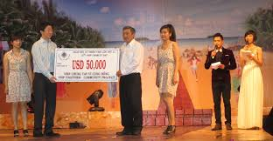
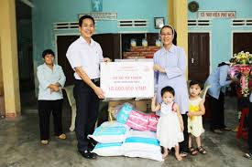
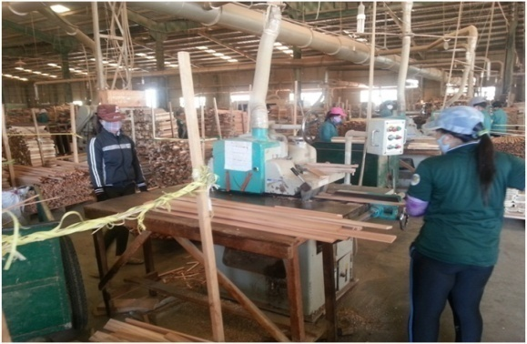
Kinh nghiệm các nước trên thế giới
Định nghĩa về trách nhiệm xã hội
Doanh nghiệp hỗ trợ
Doanh nghiệp cho đi
Cách thức
hoạt động

Slide 6
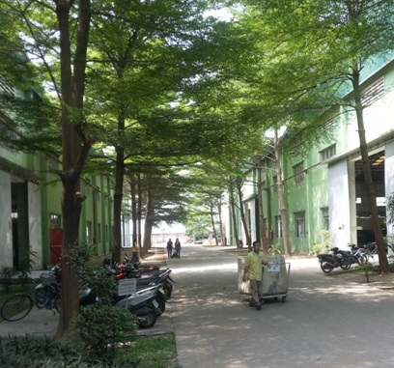
Kinh nghiệm các nước trên thế giới
Năm 2010 Công ty truyền thông Edelman thực hiện một khảo sát với người tiêu dùng tại 28 quốc gia
69 % người tiêu dùng tin rằng các công ty có một ví trí rất quyền lực để tác động tích cực lên những vấn đề xã hội. Con số này ở Mỹ là 80%
64% người trả lời tin rằng việc cho tiền của các doanh nghiệp bây giờ là chưa đủ; họ cần lồng ghép những việc chính nghĩa vào việc kinh doanh hàng ngày của doanh nghiệp.

Slide 7
Trách nhiệm trong hoạt động kinh doanh
Đảm bảo sản phầm an toàn và lành mạnh |  | 79
Không gây hại môi trường |  | 75
Đảm bảo trách nhiệm trong chuỗi cũng ứng |  | 73
40 |  | Giúp giảm khoảng cách giàu nghèo
Đối xử công bằng với người lao động |  | 71
36 |  | Giải quyết các vấn đề xã hội
Áp dụng các tiêu chuẩn kỹ thuật cao trên quy mô toàn cầu |  | 61
31 |  | Hỗ trợ các chính sách tiến bộ của chính phủ
Cung cấp tài chính ổn định lâu dài cho người lao động |  | 64
42 |  | Giảm vi phạm về quyền con người
Cung cấp hàng hóa và dịch vụ chất lượng với giá thấp nhất |  | 66
48 |  | Tăng cường sự bền vững về kinh tế toàn cầu
49 |  | Hỗ trợ các dự án từ thiện và cộng đồng
50 |  | Tạo điều kiện cho những người thu nhập thấp tiếp cận dịch vụ và sản phẩm
Trách nhiệm xã hội

Slide 8
Kinh nghiệm các nước trên thế giới
Tạo ra khái niệm mới đối với hỗ trợ từ thiện, coi nó như một sự đầu tư cho xã hội
Xây dựng một hệ thống điều hành bao gồm với các khoản đầu tư cho từ thiện
Chuyên nghiệp hóa lĩnh vực từ thiện doanh nghiệp (corporate philanthropy)
Tăng cường hợp tác, truyền thông, chia sẻ kinh nghiệm thông tin và kiến thức
Huy động sự tham gia của các lãnh đạo vào các hoạt động để xây dựng chiến lược và chương trình hỗ trợ

Slide 9
Thực tiễn quản lý tại các doanh nghiệp hiện nay có thể gắn các hoạt động này với các hoạt động kinh doanh được không?
Có những khó khăn và thử thách nào mà những người thực hiện hiện nay gặp phải?
Doanh nghiệp thấy có cơ hội gì?

Slide 10
Những câu hỏi đặt ra cho
các doanh nghiệp
Làm thế nào những cơ quan có liên quan từ bên ngoài có thể thấy được giá trị của các hoạt động từ thiện doanh nghiệp? Họ thấy vai trò và ảnh hưởng như thế nào?
Cách nào tốt nhất để chứng minh sự kết hợp thành công giữa từ thiện doanh nghiệp và kinh doanh và tạo ra giá trị tốt hơn cho cả doanh nghiệp và xã hội? Có phương pháp hay công cụ nào hiệu quả không?

Slide 11
Các lĩnh vực doanh nghiệp VN hỗ trợ
(%)
% doanh nghiệp
Nguồn: CECODES&VCCI, 2013, Đóng góp từ thiện của doanh nghiệp và cái nhìn về khối phi chính phủ ở Việt Nam, trang 20

Slide 12
Mục tiêu kinh doanh gắn với nhân đạo, từ thiện

Slide 13
Quan điểm của doanh nghiệp về các vấn đề then chốt của Việt Nam
(%)
Nguồn: CECODES&VCCI, 2013, Đóng góp từ thiện của doanh nghiệp và cái nhìn về khối phi chính phủ ở Việt Nam, trang 30

Slide 14
Doanh nghiệp thông qua các tổ chức trung gian trong đóng góp nhân đạo, từ thiện
(%)
Nguồn: CECODES&VCCI, 2013, Đóng góp từ thiện của doanh nghiệp và cái nhìn về khối phi chính phủ ở Việt Nam, trang 25

Slide 15
Chuyên môn hóa hỗ trợ từ thiện
Tiền là hình thức đóng góp phổ biến, rất ít DN đóng góp bằng hình thức khác (ví dụ: thời gian của nhân viên)
Đóng góp vào các hoạt động từ thiện truyền thống, ít hỗ trợ các vấn đề nóng và phức tạp của xã hội
Cần coi hỗ trợ từ thiện là một phần của mục tiêu kinh doanh, và cần có chiến lược rõ ràng, lâu dài …
Notes:
Từ thiện không được coi là một phần của mục tiêu kinh doanh, do đó không có chiến lược rõ ràng, mang tính bột phát, bề nổi, vụ việc không gắn với các năng lực cốt lõi của doanh nghiệp

Slide 16
Chuyên môn hóa hỗ trợ từ thiện
Cần nhận thức khái niệm mới về hỗ trợ từ thiện
Tạo ra một danh mục các hoạt động mà doanh nghiệp có thể hỗ trợ được (các tổ chức NGO)
Chuyên nghiệp hóa lĩnh vực hỗ trợ từ thiện (hợp tác với các tổ chức XHDS, NGO)
Tăng cường hợp tác, truyền thông, chia sẻ kinh nghiệm (vai trò của các tổ chức NGO)
Cần có sự tham gia tích cực của lãnh đạo doanh nghiệp

Slide 17
“DN không thể thành công trong một xã hội thất bại. Khi có môi trường tốt, giáo dục tốt, xã hội tốt thì các DN mới có cơ hội tạo ra lợi nhuận khổng lồ. Do vậy, các DN cần chung tay, cùng sự hỗ trợ của các tổ chức xã hội dân sự, tổ chức phi Chính phủ và Chính phủ, để tạo lập giá trị chung cho cộng đồng, chung tay thực hiện công việc xã hội một cách có trách nhiệm - đó là mô hình của DN tiến bộ hiện đại mà nhân loại đang hướng tới”
- GS Mark Kramer - Đại học Harvard -
Notes:
By using one or a few of these techniques, you will engage students with different learning styles and give them the practical experience they need to become effective conservation professionals.
Quote from the Active Learning Homepage
http://www.active-learning-site.com/

Slide 18
THANK YOU
Tô Kim Liên
Giám đốc
Trung tâm Giáo dục và Phát triển
Website: http://www.ced.edu.vn
Tel: (84-4) 3562 7494
Fax: (84-4) 3540 1991
E-mail: lientk@ced.edu.vn

